Slide 1
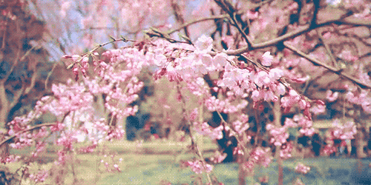
Механические колебания
Презентация к уроку физики 9 класс

Slide 2
Механические колебания
Механические колебания
Маятник. Математический маятник.
Пружинный маятник.
Характеристики колебательного движения
Виды колебаний
Волновые явления
Длины волны. Скорость распространения волны

Slide 3
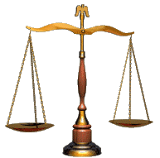
Механические колебания
Механические колебания – периодически повторяющиеся с течением времени движения.

Slide 4
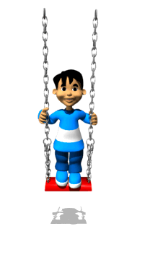
Механические колебания

Slide 5
Механические колебания
Колебательная система- система тел, которые способны совершать колебания.
Задание:
Приведите примеры механических колебаний и колебательных систем

Slide 6
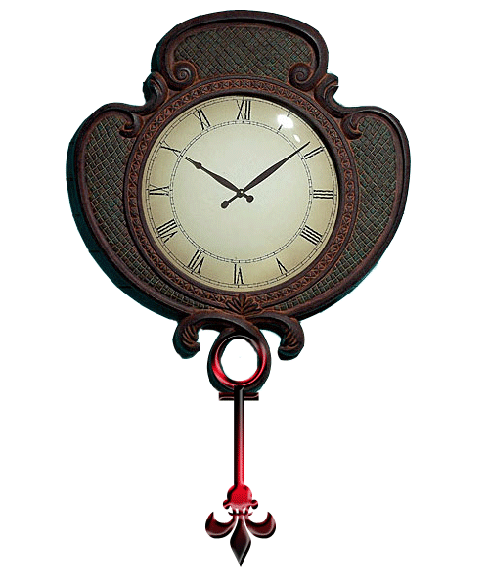
Механические колебания
Маятник – физическое тело, способное совершать колебания около точки подвеса или опоры.

Slide 7
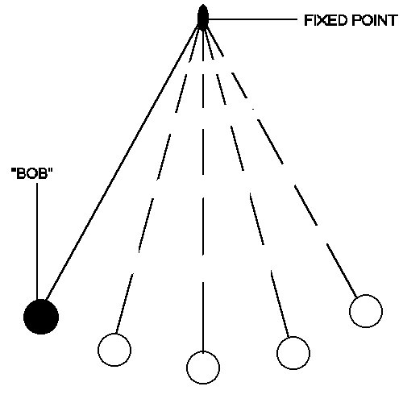
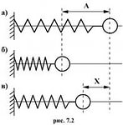
Характеристики колебаний:
Амплитуда колебаний (А или х _{max}) - максимальное смещение от положения равновесия, измеряется в м.
A
0

Slide 8
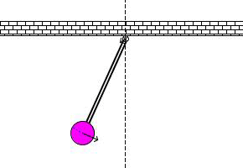
Характеристики колебаний
Период (Т) – время одного полного колебания, измеряется в с.
T=t/N
Частота колебаний (ν) – число колебаний за одну секунду, измеряется в Гц (с ⁻¹)
ν = 1/Т, ν = N/t

Slide 9
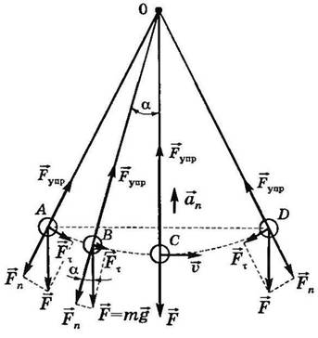
Математический маятник
Груз малого размера, подвешенный на длинной тонкой нерастяжимой нити, массой которой пренебрегают
Колебания совершаются за счет равнодействующей силы тяжести и силы упругости ( силы натяжения нити)

Slide 10
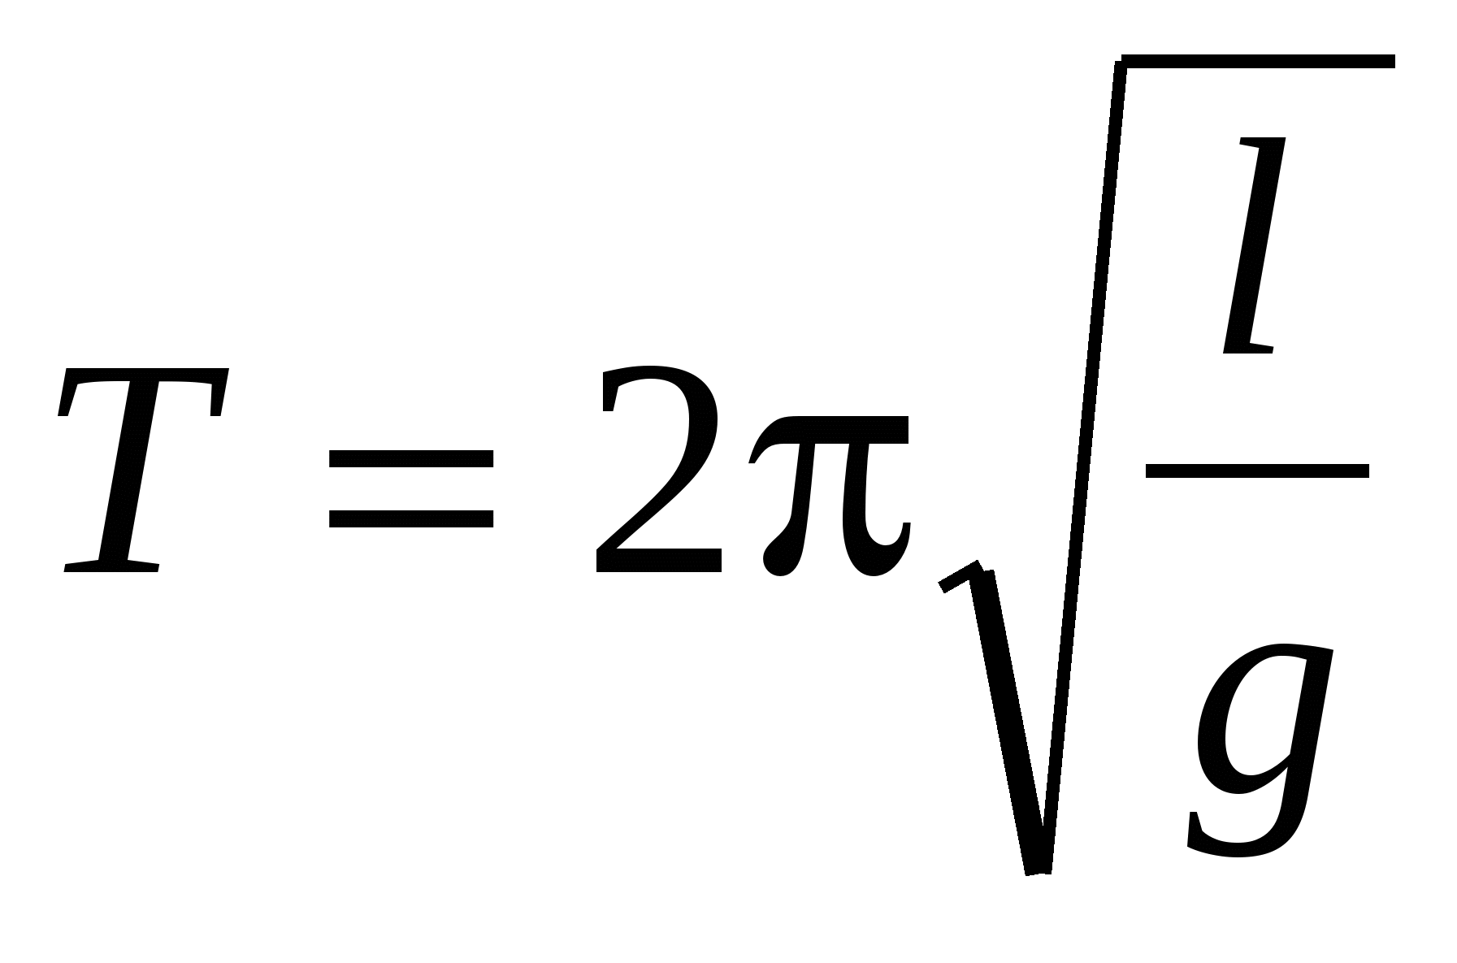
Математический маятник
Период математического маятника
l – длина нити маятника,
g- ускорение свободного падения
Запомни!
Период колебаний математического маятника зависит только от длины нити. Не зависит от амплитуды колебаний и массы груза

Slide 11
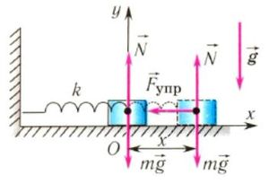
Пружинный маятник
Груз, подвешенный на пружине и способный колебаться вдоль вертикальной оси
Колебания совершаются
под действием силы упругости, возникающей в деформированной пружине

Slide 12
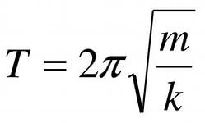
Пружинный маятник
Период пружинного маятника
F
m – масса груза,
k – жесткость пружины, (Н/м)

Slide 13
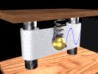
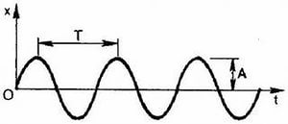
Механические колебания
Графическое изображение колебаний

Slide 14
Виды колебаний
Свободные колебания –происходят только за счет первоначального запаса энергии.
Условия существования колебаний:
в колебательной системе должна действовать внутреняя сила, возвращающая тело в положение равновесия
отсутствие силы трения
ПРИВЕДИТЕ ПРИМЕРЫ СВОБОДНЫХ КОЛЕБАНИЙ

Slide 15
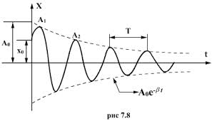
Виды колебаний
Затухающие колебания – амплитуда таких колебаний со временем уменьшается под влиянием силы трения.
Чем больше силы сопротивления, тем быстрее колебания прекращаются.
! Все свободные колебания – затухающие.

Slide 16
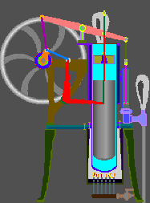
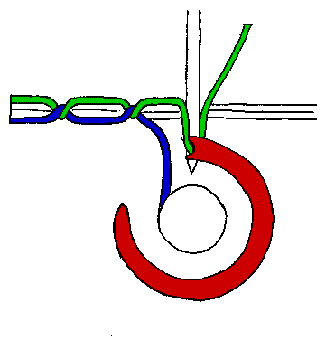
Виды колебаний
Вынужденные колебания – колебания происходящие за счет внешней силы периодически действующей на тело.
Приведите примеры
вынужденных колебаний

Slide 17
Повторение
Что такое колебания?
Назовите характеристики колебательного движения
Что такое математический маятник? Пружинный маятник?
От чего зависит период маятников?
Как связан период и частота колебаний?
Виды колебаний

